Slide 1






Slide 2
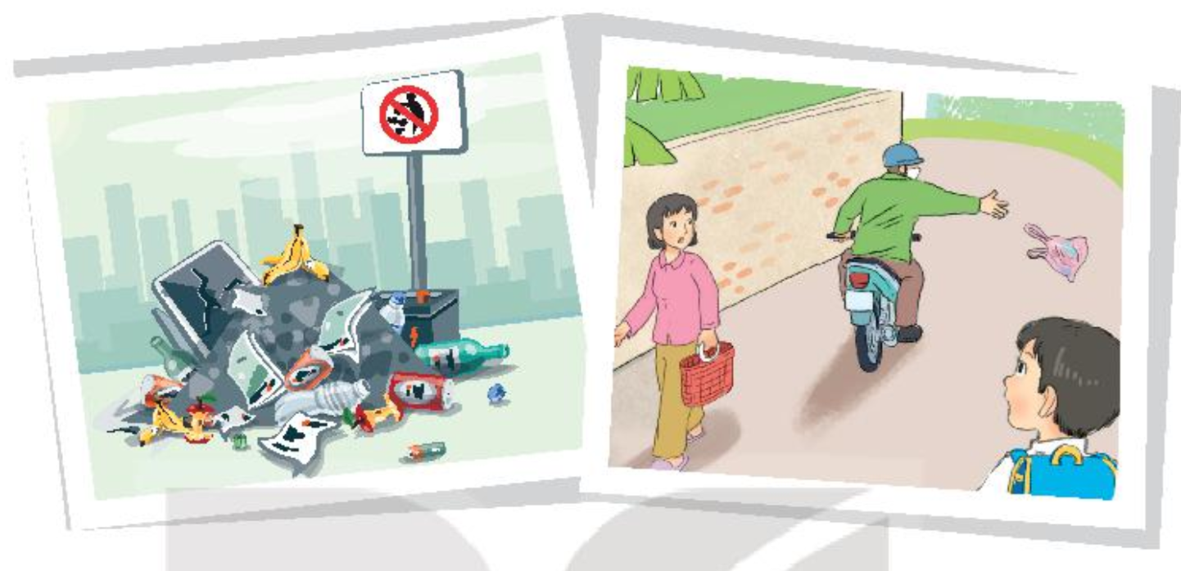
Quan sát hình 1, cho biết tranh vẽ cảnh gì?
Tranh 2
Tranh 1
Vứt rác ngổn ngang ngay dưới chân biển báo cấm đổ rác.
Đường phố rất sạch sẽ nhưng có một người đàn ông vẫn vứt rác ra đường.

Slide 3



Ở nơi em sinh sống có tình trạng vứt rác thải như thế không?
Ngoài hiện tượng vứt rác bừa bãi ra, còn có những hiện tượng ô nhiễm nào khác?
Thảo luận nhóm 4

Slide 4
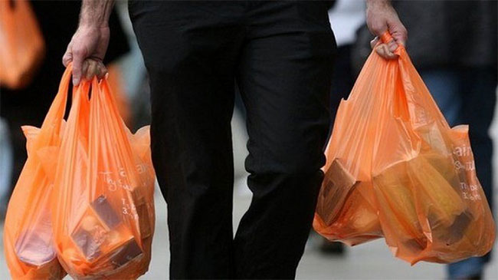
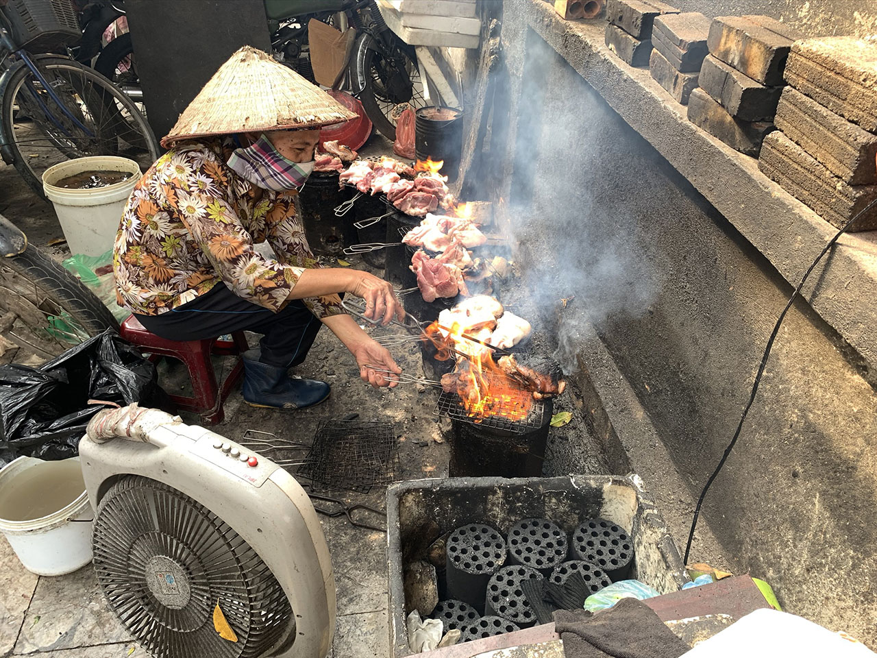
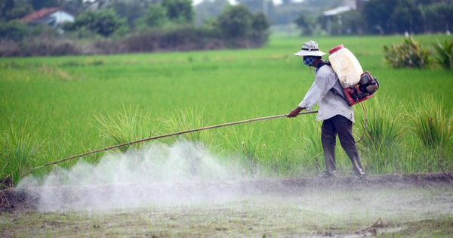
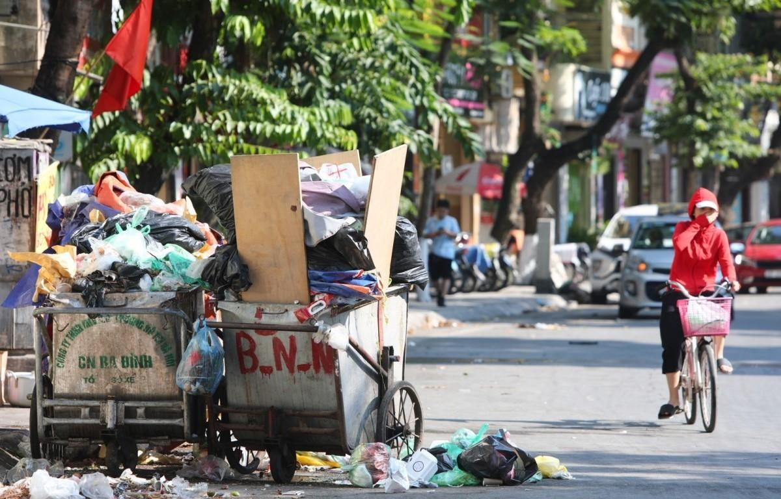
Sử dụng túi ni lông tràn lan
Sử dụng bếp than để đun nấu
Nguyên nhân do ý thức bảo vệ môi trường của một số người chưa tốt.
Nguyên nhân của nạn ô nhiễm môi trường là gì?
Sử dụng nhiều hóa chất để bón cho cây trồng,...
Không phân loại rác thải
.

Slide 5
Thảo luận nhóm 2
Em và mọi người đã làm gì để khắc phục hiện tượng ô nhiễm đó?
Những việc đã làm | Những việc có thể làm để bảo vệ môi trường
Bỏ rác đúng nơi quy định
Tiết kiệm điện bằng cách luôn tắt các thiết bị điện trước khi ra khỏi phòng
Không sử dụng bếp than
Hạn chế sử dụng túi ni lông
Phân loại rác thải trước khi đổ rác
Tích cực tham gia phong trào bảo vệ môi trường của bà con khu phố

Slide 6
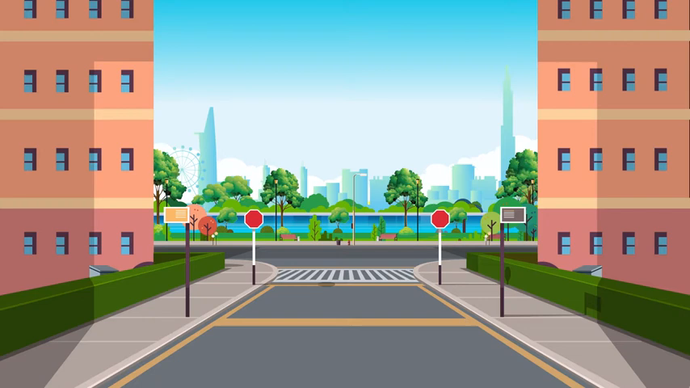

Slide 7
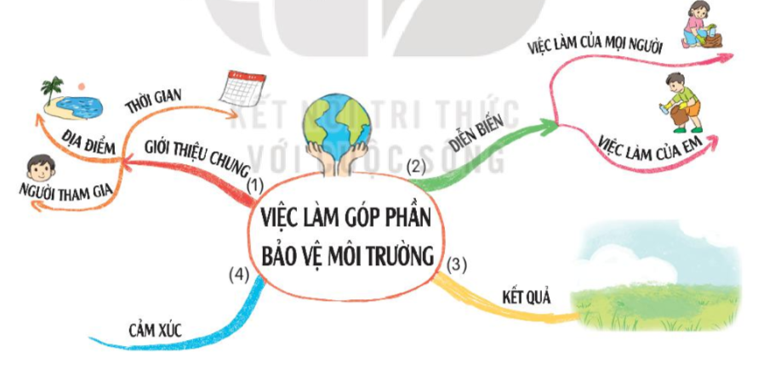
2. Viết đoạn văn kể lại một việc làm góp phần bảo vệ môi trường mà em đã tham gia hoặc chứng kiến

Slide 8

2. Viết đoạn văn kể lại một việc làm góp phần bảo vệ môi trường mà em đã tham gia hoặc chứng kiến
Hôm nay là chủ nhật, xóm em tổ chức dọn dẹp đường phố. Từ sáng, mọi người trong xóm đã ra trước cổng nhà để dọn dẹp. Các anh chị đoàn viên nhận nhiệm vụ quét dọn đường làng. Các bạn nhỏ như chúng em sẽ nhổ cỏ, tưới cây cho các bồn cây ven đường. Rác sẽ được thu gom lại để đem đi xử lí. Một lúc sau, con đường đã trở nên sạch sẽ. Em rất vui vì đã làm được việc tốt.

Slide 9
Chia sẻ trước lớp
Đọc lại đoạn văn, phát hiện lỗi và sửa lỗi (dùng từ, đặt câu, sắp xếp ý,…
Chia sẻ bài viết
Nhận xét,
bổ sung bài viết

Slide 10


Slide 11
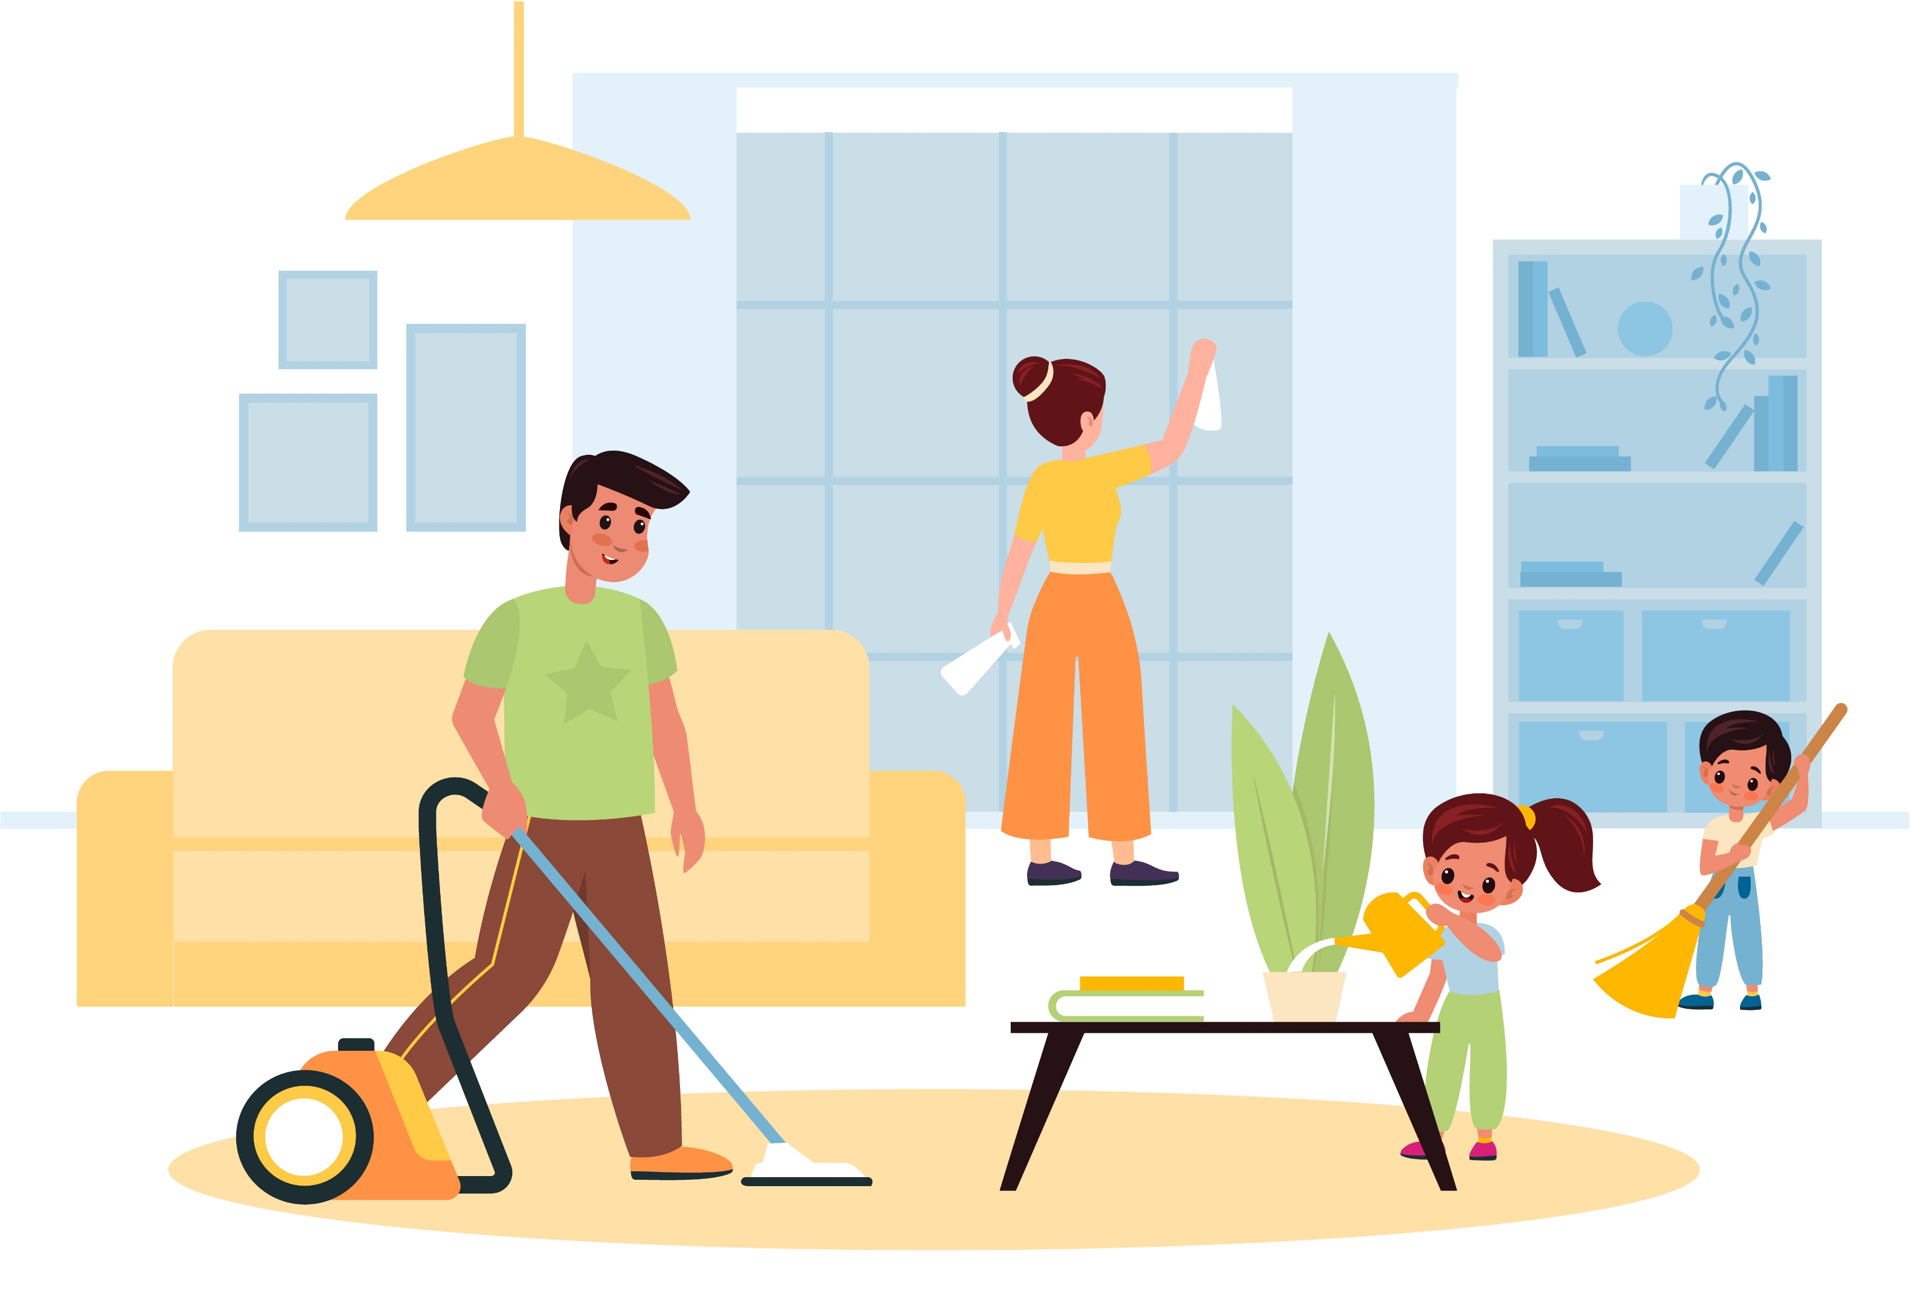
Trao đổi với người thân
Về những việc cần làm để nhà cửa luôn sạch đẹp.

Slide 12

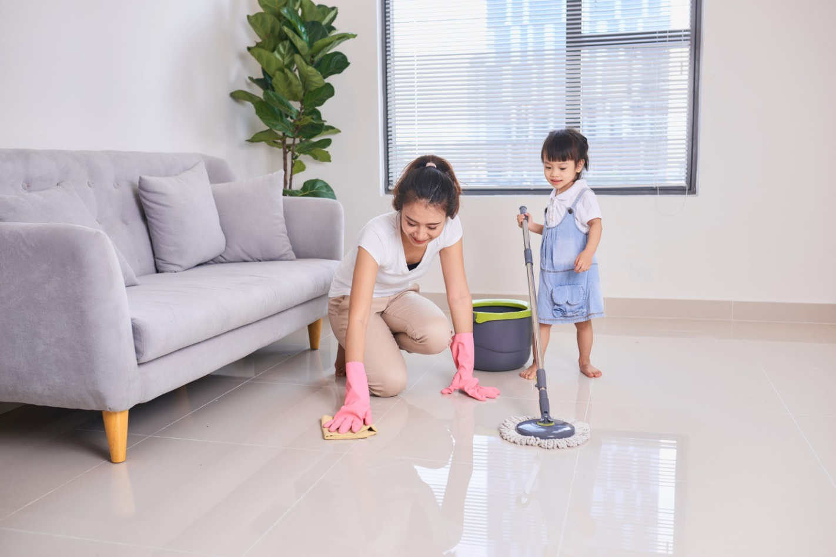
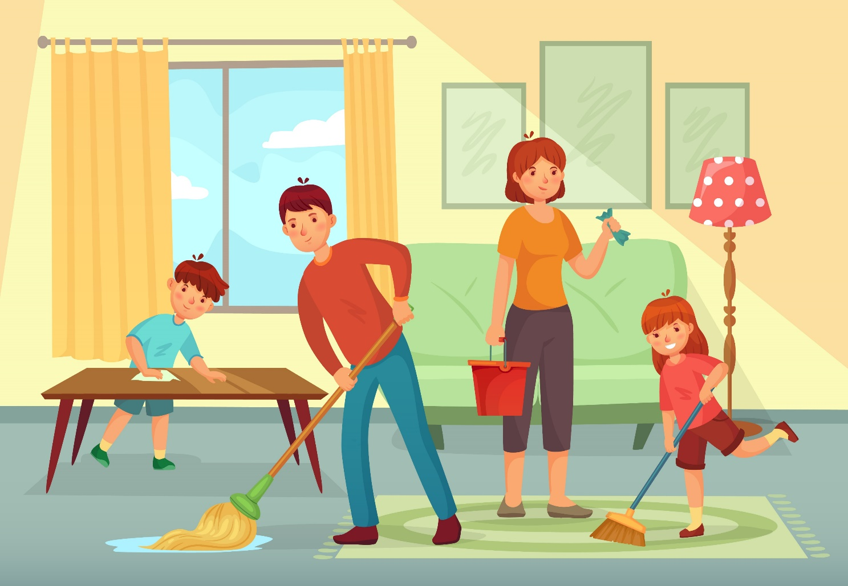
Bước 1: Liệt kê danh sách những việc cần làm để giữ nhà cửa luôn sạch đẹp (quét dọn nhà cửa, để đồ đạc vật dụng đúng chỗ, đúng nơi quy định, quần áo giày dép luôn gọn gàng, chăm sóc cây cảnh, không để nước tù đọng trong chậu hoa).
Bước 2: Bổ sung danh sách bằng cách hỏi ý kiến người thân.
Bước 3: Lên kế hoạch thực hiện

Slide 13

Ôn lại nội dung đã học
Chuẩn bị nội dung bài mới

Slide 14


Slide 15

GIÁO ÁN ĐIỆN TỬ LỚP 4
GIÁO ÁN ĐIỆN TỬ LỚP 2 & LỚP 3
Bộ Kết nối tri thức
Soạn bài giảng yêu cầu các khối lớp
Thiết kế bài giảng E – Learning
MĂNG NON – TÀI LIỆU TIỂU HỌC
Mời truy cập: MĂNG NON- TÀI LIỆU TIỂU HỌC | Facebook
SĐT ZALO : 0382348780 - 0984848929

